Slide 1

Chủ đề 1 THIÊN NHIÊN TƯƠI ĐẸP
BÀI 1
– Hát: bài hát Khúc ca bốn mùa
– Nghe nhạc: tác phẩm Con cá Foren
– Lí thuyết âm nhạc: Nhịp
3
8

Slide 2
Tiết 1
– Hát bài Khúc ca bốn mùa
– Nghe tác phẩm Con cá Foren

Slide 3
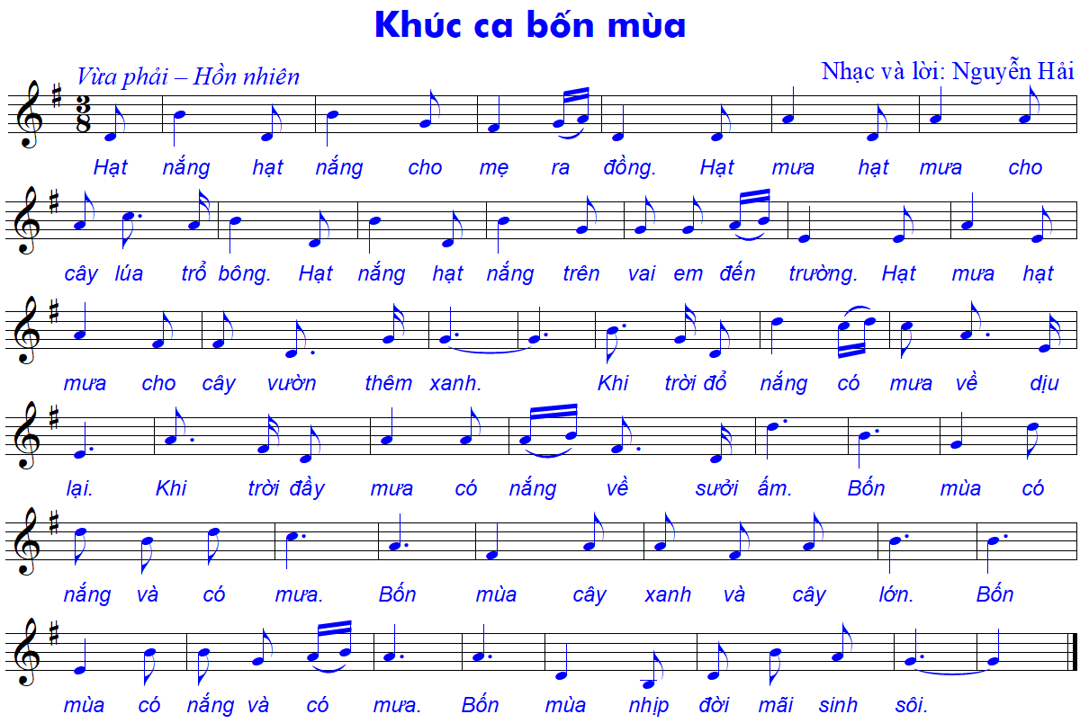
I. Hát bài

Slide 4

Giới thiệu bài hát
Bốn mùa xuân, hạ, thu, đông cứ tuần tự trôi theo quy luật của vũ trụ. Với nét nhạc nhịp nhàng, êm ái, bài Khúc ca bốn mùa thể hiện cách nhìn hồn nhiên và lạc quan của tuổi thơ trước hiện tượng mưa nắng của thiên nhiên.
Tác giả bài hát là nhạc sĩ Nguyễn Hải, ông đã sáng tác một số ca khúc cho thiếu nhi như: Khúc ca bốn mùa, Tình mẹ, Bay lên cùng dáng rồng, Mãi xanh tình bạn,…

Slide 5
Nghe hát mẫu

Slide 6
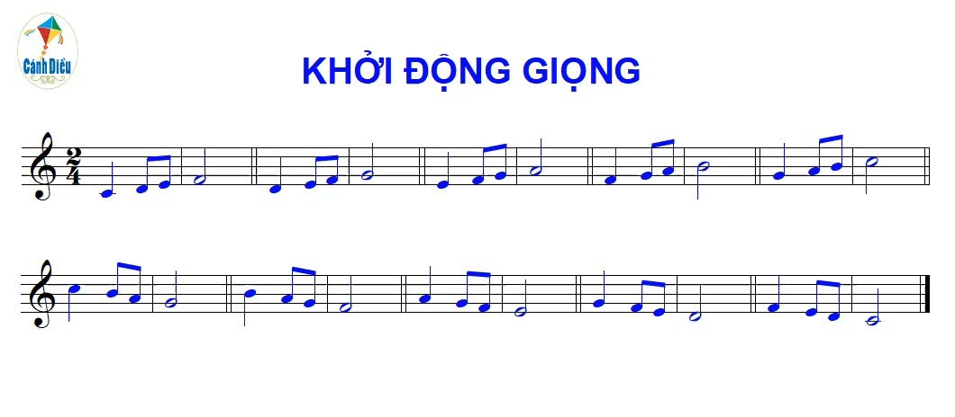
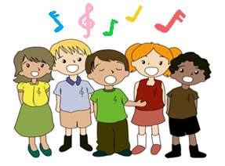

Slide 7
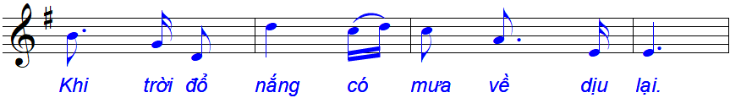
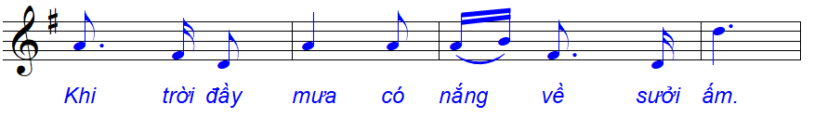
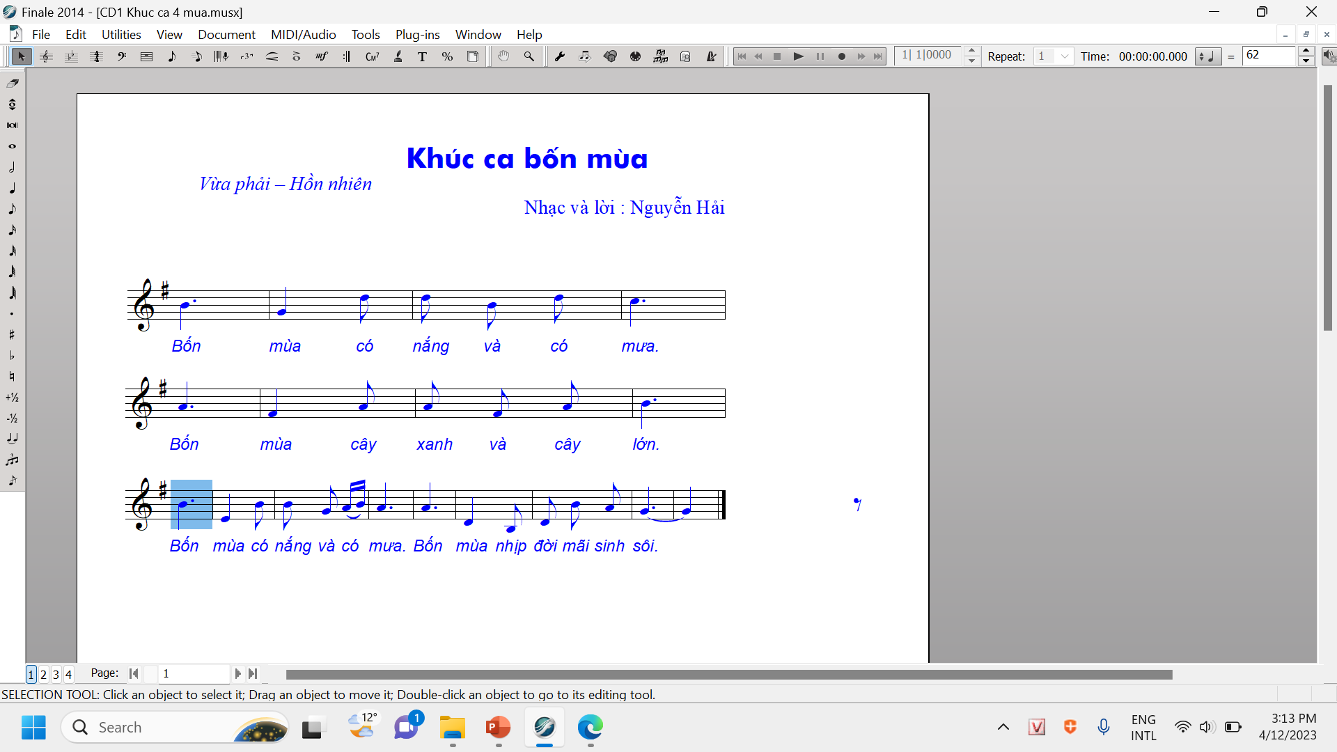
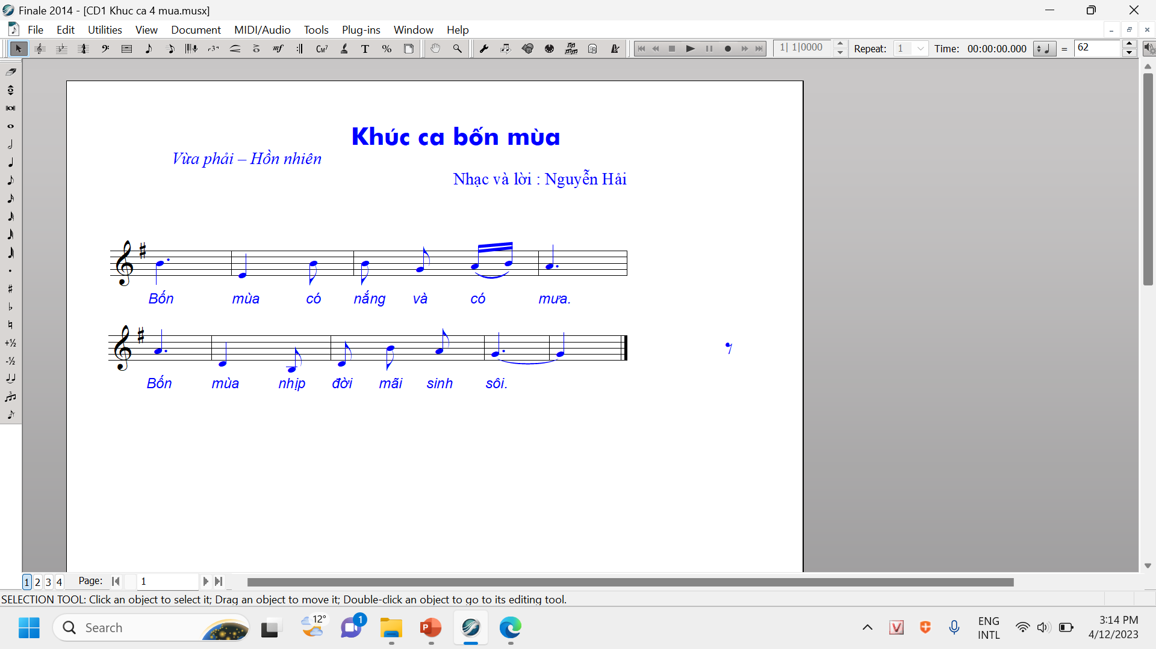
Học hát từng câu (Đoạn 2)

Slide 8
II. Nghe tác phẩm Con cá Foren
(Nghe tác phẩm lần 1)

Slide 9
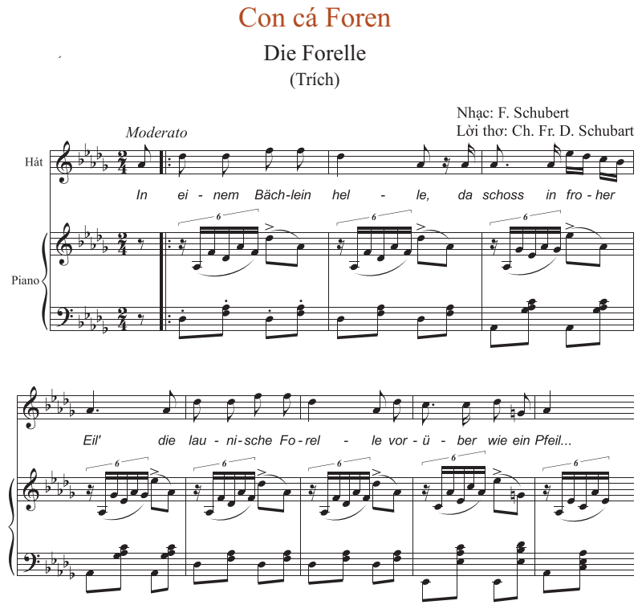

Thảo luận nhóm
Bài hát Con cá Foren được trình bày theo hình thức đơn ca hay song ca, tốp ca,…?
Bài hát được trình bày với phần đệm của nhạc cụ gì?
Bài hát được thể hiện ở nhịp độ nhanh hay chậm?
Giai điệu bài hát có tính chất âm nhạc như thế nào?
Nêu cảm nhận của em về bài hát.

Slide 10


Dặn dò về nhà
Tập hát bài Khúc ca bốn mùa; thuộc lời ca.

